Slide 1

Inicia tu GYM
Inicia tu Gym
PRESENTACIÓN FINAL CAPSTONE

Slide 2
Inicia tu GYM
INTEGRANTES DEL PROYECTO
Pietro Marchioni
Juan Pizarro
Desarrollador Front end
Desarrollador Backend
Stakeholder
PM

Slide 3
Inicia tu GYM
DESCRIPCIÓN DEL PROYECTO
¿Que es Inicia tu Gym?
Inicia tu gym es una solución tecnológica, (aplicativo web) diseñado para usuarios interesados en mejorar su condición física y que no cuenten con experiencia en gestión de entrenamientos y seguimiento alimentario. También esta construida y pensada para nutricionistas que busquen una solución en la gestión de horarios de atención.
Nuestros propósitos:
Ayudar a nuestros usuarios a calcular sus necesidades calóricas y entregarles planes de entrenamiento personalizados, orientados a cada realidad y objetivos.
Brindar una herramienta a nutricionistas para gestionar disponibilidad y registrar citas de forma eficiente.
Conectar a usuarios y profesionales.

Slide 4
Inicia tu GYM
DESCRIPCIÓN DEL PROYECTO
Problemáticas:
Exceso de información
Falta de acceso a planes personalizados
Gestión ineficiente de horarios
Plataformas sin integración
Soluciones:
Automatización de planes de entrenamientos
Gestión de horarios
Una sola interfaz integrada

Slide 5
Inicia tu GYM
Objetivo General
Desarrollar una aplicación web intuitiva y eficiente que permita a los usuarios el acceso a planes de entrenamiento personalizados y atención nutricional, según sus datos y necesidades. Facilitando a profesionales de la salud alimentaria una gestión eficiente de agendamiento de horas esto para fomentar la conexión entre principiantes en los entrenamientos con especialistas en una plataforma unificada.
Objetivos Específicos
Implementar un sistema de autenticación para diferenciar roles entre usuarios y nutricionistas.
Diseñar un algoritmo de cálculo calórico basado en parámetros personales como edad, peso, altura y nivel de actividad física.
Crear un módulo de generación automática de planes de entrenamiento personalizados según los objetivos del usuario (pérdida de peso, ganancia muscular, etc.).
Desarrollar un panel de control para nutricionistas que permita registrar disponibilidad, aceptar o rechazar citas y visualizar su agenda.
Diseñar una interfaz responsiva y fácil de usar para que la plataforma sea accesible desde dispositivos móviles y ordenadores.
Configurar un sistema de descarga de planes en formatos para su fácil lectura.

Slide 6
Inicia tu GYM
Alcances y limitaciones del proyecto
Autenticación y Gestión de Roles: Permitir a usuarios y nutricionistas registrarse, iniciar sesión y acceder a funcionalidades específicas según su rol.
Cálculo de Necesidades Calóricas y Planes Personalizados: Generar planes de entrenamiento basados en parámetros ingresados por los usuarios, como edad, peso, altura y nivel de actividad física.
Gestión de Citas: Proveer un calendario interactivo donde los nutricionistas puedan registrar disponibilidad y aceptar o rechazar citas.
Interfaz Intuitiva y Responsiva: Ofrecer una experiencia de usuario óptima en dispositivos móviles y de escritorio.
Descarga de programas: Permitir descargar los programas en formato pdf.
Seguridad de Datos: Garantizar el manejo seguro de datos personales mediante autenticación y cifrado.

Slide 7
Inicia tu GYM
Alcances y limitaciones del proyecto
Limitaciones técnicas:
Limitaciones operativas:
Personalización avanzada: Los planes generados estarán basados en algoritmos predefinidos, lo que puede limitar la personalización en casos específicos o avanzados.
Dependencia de Datos Ingresados: Los cálculos y planes generados dependerán completamente de la precisión de los datos proporcionados por los usuarios
Limitación en el Alcance Profesional: El sistema no incluirá, inicialmente, funciones avanzadas como análisis detallados de progreso o integración con dispositivos de monitoreo de salud.
Compatibilidad de Idiomas: En la fase inicial, la plataforma estará disponible solo en un idioma (probablemente español).

Slide 8
Inicia tu GYM
Metodología de trabajo para el desarrollo del proyecto
Metodología incremental
El proyecto fue llevado a cabo con metodología incremental ya que la idea general de la aplicación estaba clara y conocíamos el funcionamiento que queríamos lograr. Trabajar por fases o incrementos nos permite adaptarnos en caso de cambios de algunos requisitos según se vayan detectando en desarrollo.
El valor que nos entrega esta metodología:
Flexibilidad y adaptabilidad: logramos hacer ajustes y mejoras en cada fase
Valor continuo: Se puede hacer uso de ciertos módulos mientras se desarrollan otros
Mitigación de riesgos: Cada incremento es probado y testeado mediante pruebas
Reducción de tiempos de desarrollo: Cada fase es controlada ayudando el detalle de cada una

Slide 9
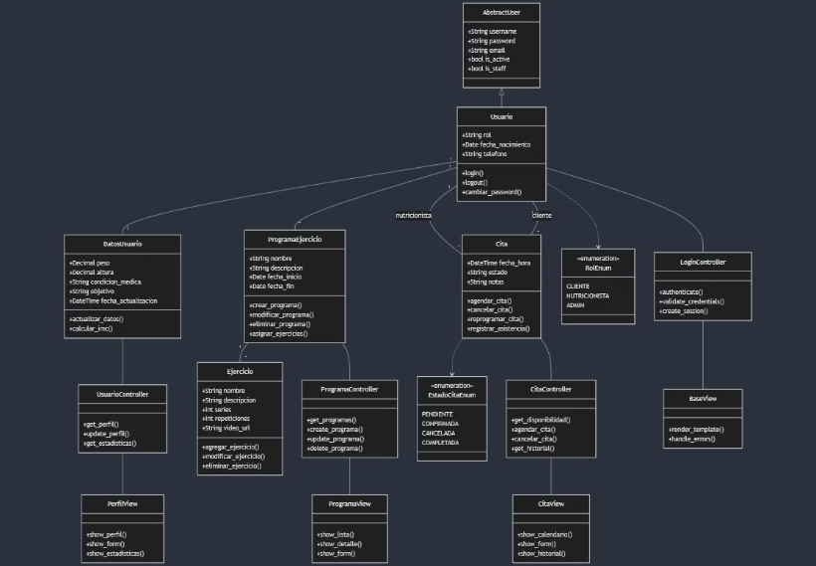
Inicia tu GYM
Arquitectura del software
Arquitectura MVC
Elegimos utilizar la arquitectura MVC porque:
Facilita la gestión del proyecto y mejora la colaboración en equipo.
Permite una fácil escalabilidad y mantenimiento.
Todo esto contribuye a construir una aplicación robusta y flexible, capaz de crecer y adaptarse a nuevas necesidades sin complicaciones.

Slide 10
Inicia tu GYM
Cronograma del Proyecto
Fase
Actividad
Inicio
Fin
Entregable
1
Planificación y Análisis
20/08
26/08
Doc. requisitos y plan
2
Autenticación y Roles
27/08
09/09
Sistema de autenticación
3
Cálculo de Calorías y Planes
10/09
30/09
Módulo de cálculo y planes
4
Gestión de Agendas
01/10
21/10
Sistema de gestión de citas
5
Generación de PDF
22/10
04/11
Sistema de generación PDF
6
Integración y Pruebas
05/11
18/11
Sistema integrado, pruebas completadas
7
Lanzamiento
19/11
25/11
Plataforma lanzada

Slide 11
Inicia tu GYM
PROYECTO "NOMBRE DEL PROYECTO"
Tecnologías utilizadas
Tecnologías Frontend
Tecnologías Backend
Tecnologías control de versiones
Javascript
Python con Django como framework
HTML – CSS / Bootstrap
Git
Postgres sql como servicio cloud

Slide 12
Inicia tu GYM
DEMOSTRACIÓN DEL RESULTADO DEL PROYECTO
Exposición del sistema

Slide 13
Inicia tu GYM
PREGUNTAS DE LA COMISIÓN

